Slide 1
Кафедра управління та забезпечення якості у фармації
Варіативна дисципліна
«БЕЗПЕКА ЖИТТЄДІЯЛЬНОСТІ »
Освітня програма Фізична терапія
Спеціальність 227 Фізична терапія, ерготерапія
Перший (бакалаврський) освітній рівень

Slide 2
Вибіркова компонента «Безпека життєдіяльності» передбачає вивчення системи заходів правового, соціально - економічного, організаційно - технічного, санітарно - гігієнічного і лікувально-профілактичного характеру, що спрямовані на збереження здорових і безпечних умов праці фахівців в галузі
Метою викладання вибіркової компоненти «Безпека життєдіяльності» є забезпечення безпечних і нешкідливих умов життєдіяльності при роботі в закладах охорони здоров’я які включають негативну дію на людину та навколишнє природне середовище, приймати продуктивні рішення у сфері безпеки життєдіяльності

Slide 3
КОМПЕТЕНТНОСТІ
Після вивчення дисципліни
«Безпека життєдіяльності» Ви зможете:
Демонструвати готовність до зміцнення та збереження особистого та громадського здоров'я шляхом використання рухової активності людини та проведення роз’яснювальної роботи серед пацієнтів/клієнтів, членів їх родин, медичних фахівців, а також покращенню довкілля громади.
Застосовувати у професійній діяльності знання біологічних, медичних, педагогічних та психосоціальних аспектів фізичної терапії та ерготерапії.
Обирати оптимальні форми, методи і прийоми, які б забезпечили шанобливе ставлення до пацієнта/клієнта, його безпеку/захист, комфорт та приватність.
Безпечно та ефективно використовувати обладнання для проведення реабілітаційних заходів, контролю основних життєвих показників пацієнта, допоміжні технічні засоби реабілітації для пересування та самообслуговуваннята ін.
4

Slide 4
1
Теоретичні основи безпеки життєдіяльності. Категорійно-понятійний апарат з безпеки життєдіяльності, таксономія небезпек
2
Небезпека – потенційне джерело шкоди. Система «людина – життєве середовище» та її компоненти. Основні джерела небезпеки та їх класифікація
3
Ризик – як оцінка небезпеки. Характеристика ризиків, види, матриця оцінки. Управління ризиком
4
Умови життєдіяльності людини. Людина –. Як біологічний та соціальний об’єкт. Діяльність і потреби людини
5
Взаємодія людини з навколишнім середовищем. Здоров’я людини. Вплив негативних факторів оточуючого середовища на здоров’я
Теми дисципліни
«Безпека життєдія-льності»

Slide 5
Додаткові можливості під час вивчення дисципліни «Безпека життєдіяль-ності»
Участь у тренінгах з безпеки життєдіяльності
Участь в тематичних дискусіях, кейсах та ділових іграх з безпеки життєдіяльності
Участь у наукових конференціях з проблем безпеки життєдіяльності тощо.

Slide 6
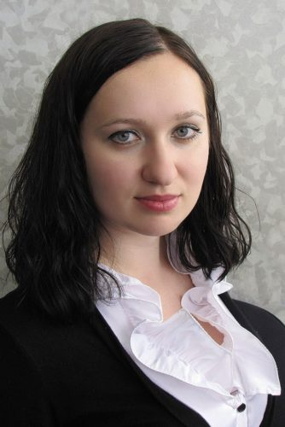
ВИКЛАДАЧ ДИСЦИПЛІНИ
Лісна Анастасія Геннадіївна – кандидат фармацевтичних наук, доцент кафедри управління та забезпечення якості у фармації
Захистила у 2014 р. кандидатську дисертацію на тему «Науково-практичні підходи до побудови й управління інтегрованими логістичними системами у фармації».
Співавтор понад 150 публікацій.
Стаж науково-педагогічної роботи понад 8 років.

Slide 7
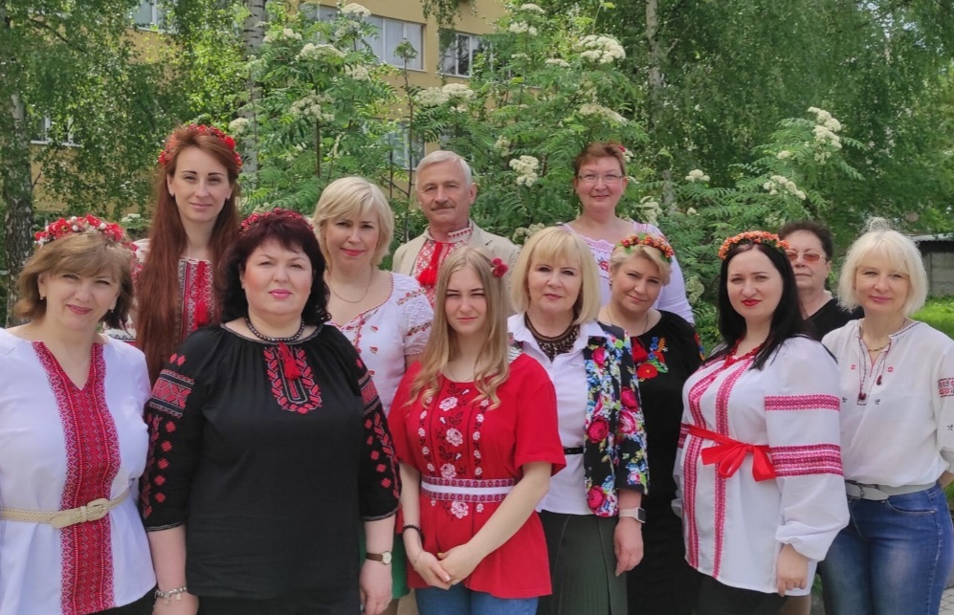
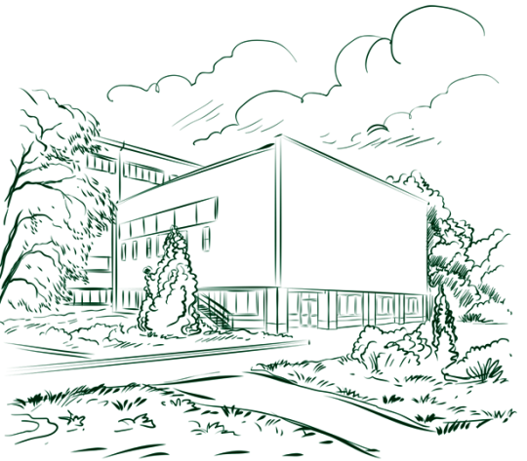
Кафедра управління та забезпечення якості у фармації
Обирай «Безпеку життєдіяльності»!!!
м. Харків, вул. О. Невського, 18, ауд. 305
(057) 771 - 81 - 47
https://quality.nuph.edu.ua/
yezjf@nuph.edu.ua

